Slide 1
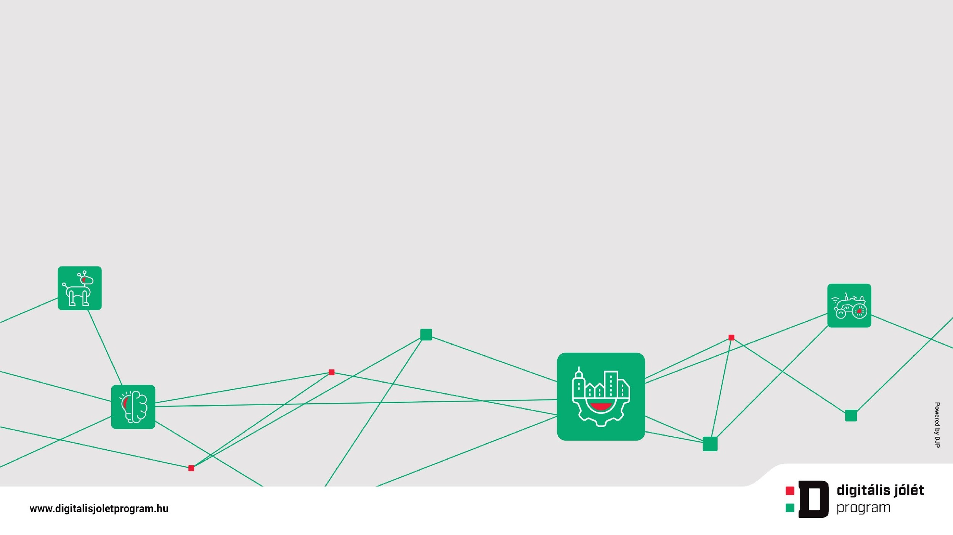
Koronaalakítás és a metszés szerepe a gyümölcstermelésben
Szerkesztette :Varga Péter

Slide 2
Tartalomjegyzék
Bevezetés – A megfelelő koronaválasztás és metszés mint termelési tényező 3. dia
Témaspecifikus szakmai kérdések 4. dia
Napjaink legelterjedtebb koronaformái 5-9. dia
Művelési módok a korona típusok szemszögéből 10-12. dia
Korona típusok kialakítása és fenntartása metszéssel 13-16. dia
Metszést helyettesítő eljárások 17-20. dia
Metszés gépesítése a gyümölcsültetvényekben 21-23. dia
Gyakorló kérdések 24. dia
Felhasznált irodalom 25. dia
Fogalomtár 26. dia
TAG –ek 27. dia

Slide 3
Bevezetés-
A megfelelő koronaválasztás és metszés jelentősége mint termelési tényező
A gyümölcsfák koronatípusainak kialakítása és a koronák későbbi fenntartása szakszerű termőre és karbantartó metszése a sikeres precíziós gyümölcstermesztés alapvető nagy kézimunkaigényű és szaktudást igénylő termelési feltétele.
A korona alakja a gyümölcstermő növények termesztésiintenzitásának jele. A mai modern gyümölcstermesztésben az alacsonyabb törzsön nevelt mesterséges azaz alakított koronaformákat alkalmaznak miközben előnyben részesítik a koronák olyan típusait amelyek kinevelésekor a fa gyorsan termőre fordul és viszonylag kevés de rendszeres metszéssel megfelelő termőegyensúlyban tartható az ületvény tervezett termelési élettartamában. A rosszul megválasztott koronaforma, művelési mód ,és helytelen metszés nagyban kihat a termésképződésre a termés minőségi és mennyiségi alakulására a termesztés során ami egyben kihat a termelés gazdaságosságára hiszen az alacsonyabb hektár hozamok alakulása mellett kevésbé jó minőségű terméssel a termelő elveszíti versenyképességét a többi termelővel szemben és a piacra kerülés lehetőségét is.
A tananyag kiegészítés célja bemutatni az elterjedtebb koronaformákat és a metszési műveletek sajátosságait ,ami hasznos lehet elsősorban azon gazdálkodók számára a kezdeti tájékozódásban , akik a jövőben gyümölcstermesztéssel is szeretnék bővíteni agrárgazdálkodásukat.
Notes:
Bevezetés-
A megfelelő koronaválasztás és metszés jelentősége mint termelési tényező
A gyümölcsfák koronatípusainak kialakítása és a koronák későbbi fenntartása szakszerű termőre és karbantartó metszése a sikeres precíziós gyümölcstermesztés alapvető nagy kézimunkaigényű és szaktudást igénylő termelési feltétele.
A korona alakja a gyümölcstermő növények termesztésiintenzitásának jele. A mai modern gyümölcstermesztésben az alacsonyabb törzsön nevelt mesterséges azaz alakított koronaformákat alkalmaznak miközben előnyben részesítik a koronák olyan típusait amelyek kinevelésekor a fa gyorsan termőre fordul és viszonylag kevés de rendszeres metszéssel megfelelő termőegyensúlyban tartható az ületvény tervezett termelési élettartamában. A rosszul megválasztott koronaforma, művelési mód ,és helytelen metszés nagyban kihat a termésképződésre a termés minőségi és mennyiségi alakulására a termesztés során ami egyben kihat a termelés gazdaságosságára hiszen az alacsonyabb ha hozamok alakulása mellett kevésbé jó minőségű terméssel a termelő elveszíti versenyképességét a többi termelővel szemben és a piacra kerülés lehetőségét.
A tananyag kiegészítés célja bemutatni az elterjedtebb koronaformákat és a metszési műveletek sajátosságait ,ami hasznos lehet elsősorban azon gazdálkodók számára a tájékozódásban , akik a jövőben gyümölcstermesztéssel is szeretnék bővíteni agrárgazdálkodásukat.

Slide 4
Témaspecifikus szakmai kérdések
1. Miért fontos a megfelelő korona kiválasztása és szakszerű metszése?
2. Hogyan csoportosítjuk a termelésben elterjedt koronatípusokat?
3. Mi határozza meg a művelésmód kiválasztását?
4. Mi a szerepe a metszésnek és hogyan csoportosítható ?
5. Milyen metszést helyettesítő eljárásokat alkalmazhatunk ?
6. Mi a szerepe a gépi metszésnek ?

Slide 5
Napjaink legismertebb koronaformái
Mesterséges koronaformák csoportosítása
Vázágak kiterjesztése szerint
1 . Térbeli koronatípusok : a .) sudaras koronák
/természetes szórt állású, ágcsoportos, termőkaros orsó, karcsú orsó,
szuper orsó/
b.) sudár nélküli koronák
/ katlan korona, javított katlan,tölcsér-váza,javított amerikai/
2. Síkbeli koronatípusok : a .) sudaras koronák
/ Hungária sövény, Haag sövény, Olasz palmetta/
b.) sudár nélküli koronák
/Bouché-Thomas sövény,V-alakú,Y-alakú/
Notes:
Napjaink legismertebb koronaformái
Mesterséges koronaformák csoportosítása.
Napjaink termelési gyakorlatában használt koronaformáit csoportosíthatjuk a vázágak térbeli elhelyezkedése szerint és a sudár vagyis vezérág jelenléte szerint. A térbeli koronatípusok alapvető jellemvonása, hogy a vázágak a termesztési tér minden irányába kiterjednek, tehát benyúlnak a sorközökbe is míg az ún. síkbeli koronatípusok a sorok irányában vannak nevelve valamilyen tám rendszer mellett. Az egy síkban nevelt koronaformák az intenzív termesztési rendszerek koronaformái közé tartoznak.
A sudár jelenléte szerint megkülömböztetünk sudaras –zárt és sudár nélküli nyitott koronatípusokat. A sudár nélküli koronatípusok nevelése során a vezérág korona típustól függően a 2-4 évben eltávolításra kerül ezáltal egy nyitott koronaformát kapunk, amely jobb megvilágítást nyer.
A gyümölcsfák törzs és korona méretét jelentős mértékben befolyásolja az alany és a rá oltott nemes fajta növekedési erélye, ami egyben meghatározója a lehetséges művelési mód kiválasztásának.
Vázágak kiterjesztése szerint
1 . Térbeli koronatípusok : a .) sudaras koronák
/természetes szórt állású, ágcsoportos, termőkaros orsó, karcsú orsó,
szuper orsó/
b.) sudár nélküli koronák
/ katlan korona, javított katlan,tölcsér-váza,javított amerikai/
2. Síkbeli koronatípusok : a .) sudaras koronák
/ Hungária sövény,Haag sövény, Olasz palmetta/
b.) sudár nélküli koronák
/Bouché-Thomas sövény,V-alakú,Y-alakú/

Slide 6
Gyakori alkalmazott koronaformák képekben
Kombinált korona Katlan korona Tölcsér-Váza korona
Képek forrása : https://docplayer.hu/7847496-A-gyumolcsfak-metszese.html

Slide 7
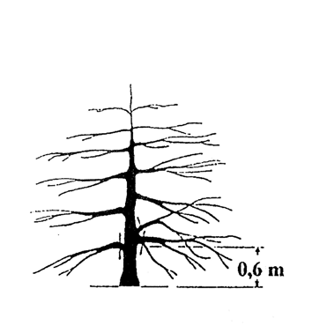
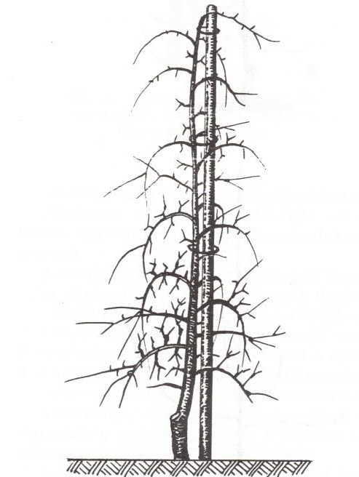
Gyakori alkalmazott koronaformák képekben
Termőkaros orsó Karcsú orsó Szuper orsó
Kép forrás :DR. GONDA ISTVÁN VASZILY BARBARA GYÜMÖLCSTERMESZTÉS
Debreceni Egyetemi Kiadó 2014
Kép forrása :https://docplayer.hu/7847496-A-gyumolcsfak-metszese.html
Kép forrása: Dr.Molnár Lajos Gyümölcsfák metszése,Dánszentmiklósi
Gyümölcstermesztési Szaktanácsadó Kft.,1994 ANTOLÓGIA nyomda

Slide 8
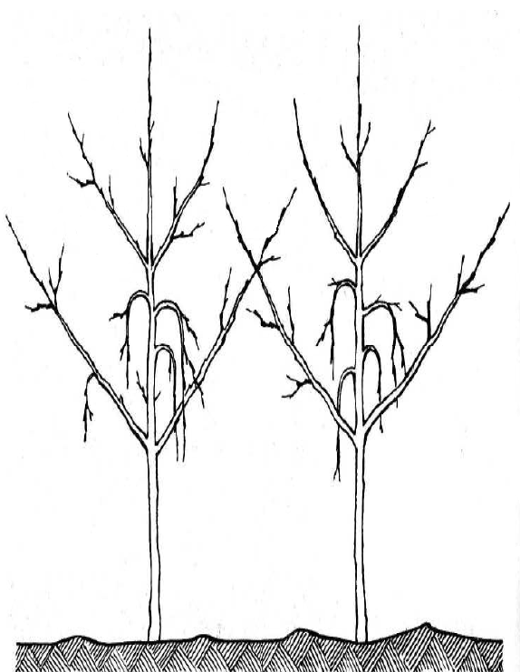
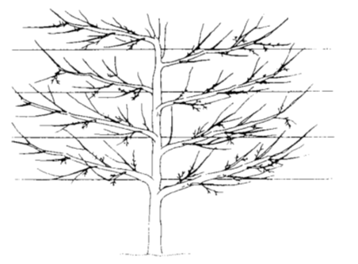
Gyakori alkalmazott koronaformák képekben
Hungária sövény Olasz palmetta Haag sövény
Kép forrása :http://ujkert.mkk.szie.hu/sites/default/files/files/gy%C3%BCm-korona.pdf
Kép forrása:
https://docplayer.net/47389950-Mendelova-univerzita-v-brne-zahradnicka-fakulta-v-lednici.html
Kép forrása Dr.habil. Lantos ferenc GYÜMÖLCSTERMESZTÉS I.pdf BSc. képzés
részéreTananyagfejlesztés EFOP-3.5.1-16-2017-00004 azonosítószámú pályázat

Slide 9
Gyakori alkalmazott koronaformák képekben
Y koronaforma Tatura trellis rendszer V koronaforma karcsú orsó
Képek forrása:https://docplayer.net/47389950-Mendelova-univerzita-v-brne-zahradnicka-fakulta-v-lednici.html

Slide 10
Művelési módok a koronatípusok szemszögéből
A művelési módok az egyes gyümölcsfajok termesztéstechnológiai lehetőségeit rendszerezik a fa nagyságából ,koronaformájából, ültetési rendszeréből adódóan mintegy komplex művelési rendszereket alkotva .
Meghatározó elemei:
• Az alany - nemes kombináció,
• Koronaforma,
• Törzsmagasság (a betakarítási mód függvényében),
• Térállás,
• Termőfelület és termésszabályozás.
Extenzív /magas törzs, erős növekedés ,nagy térállás/
Félintenzív /közép magas törzs, mérsékeltebb növekedés, közepes térállás/
Intenzív /alacsony törzs, gyenge növekedés, sűrű térállás/
Notes:
Művelési módok a koronatípusok szemszögéből
A művelési módok az egyes gyümölcsfajok termesztéstechnológiai lehetőségeit rendszerezik a fa nagyságából ,koronaformájából, ültetési rendszeréből adódóan mintegy komplex művelési rendszereket alkotva .
Meghatározó elemei:
• Az alany - nemes kombináció,
• Koronaforma,
• Törzsmagasság (a betakarítási mód függvényében),
• Térállás,
• Termőfelület és termésszabályozás.
Extenzív /magas törzs, erős növekedés ,nagy térállás/-Az extenzív gyümölcstermesztés jellegzetes bélyege az alacsony egyedszám a változatos faj és fajta jelleg ami nem elsősorban árutermelési célokat szolgál ki. A gyümölcsös sok esteben nincs lekerítve pl.legelőkkel kombinált gyümölcsösök ahol magas törzsű alakzatokat alkalmaznak. Jellemző koronaformák- gömbkorona: dió, gesztenye, kombinált: ágcsoportos vagy szórt állású (alma, körte, kajszi, cseresznye, mandula, meggy, szilva) .Az ültetvények életkora eléri az 50 évet .Kicsi a gépesítés foka.
Félintenzív /közép magas törzs, mérsékeltebb növekedés, közepes térállás/ Gyakorlatilag iparszerű termelés közepes hektáronkénti egyed számmal A legtöbb gyümölcsfajon jól kialakítható koronákkal mint a termőkaros orsó , szabadorsó, csonthéjasok orsókoronája; nyitott koronák váza vagy tölcsér, katlan; és a Papp-féle ernyő. Jól gépesíthető ,az ültetvények életkora 25-40 év között mozog. Telepített fajon belüli fajtaeloszlás 3-5.
Intenzív /alacsony törzs, gyenge növekedés, sűrű térállás/ Nagy besűrítésű iparszerű nagy gyümölcshozamú árutermelés, amelyre jellemző , hogy a fák gyenge növekedése mellett a kiválasztott alakzatok rendszerint tám rendszert igényelnek. Az ültetvényekre jellemző a gyors termőre fordulás és viszonylag rövidebb élettartam 15 -20 év. Leggyakrabban alkalmazott koronaformák : sövények: alma, körte, meggy, /Palmetta, Haag, Hungária, ferdekarú sövény
karcsúorsó: alma (gyenge alanyon), őszibarack (nem gyenge alanyú) , körte, szilva, cseresznye, meggy
szuperorsó: egyenlőre csak az intenzív almatermesztésben alkalmazzák

Slide 11
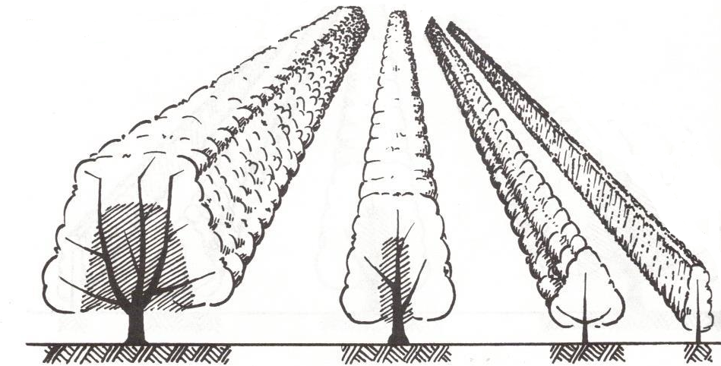
Művelési módok a koronatípusok szemszögéből
Ültetési
rendszerek
Szélessoros Középszéles Keskeny soros Sűrű
Kép forrása: Dr.Molnár Lajos Gyümölcsfák metszése,Dánszentmiklósi Gyümölcstermesztési Szaktanácsadó Kft.,1994 ANTOLÓGIA nyomda
Notes:
Művelési módok a koronatípusok szemszögéből
A művelési módok a metszés vonatkozásában a koronának mint termőfelületnek művelését jelenti. A gyümölcsfákat különböző térállásba helyezzük figyelembe véve az alany a nemes növekedését a termőhelyi adottságokat és a kiválasztott termesztési módot. A gyümölcsfák tényes területet az ültetvényben / sor és tőtávolság arányát / a növekedés és alakzat egyaránt meghatározza. A sor– és tőtávolságot a gyümölcsfa koronája, termőfelületének megvilágítása és a gépesített üzemeltethetőség figyelembevételével határozzuk meg. A művelés érdekében a sortávolság a tőtávolság 2-3 szorosa. A korona számára tervezett tér a tenyészterületből a tenyésztér, ami alkothat összefüggő termőfalat is.
Az ültetési rendszer a gyümölcstermő növények különböző mértani formákban való elhelyezése. Ha a fákat meghatározott rendszer szerint helyezzük el, azt szabályos telepítésnek nevezzük. A szabályos hálózatú ültetési rendszeren belül hagyományos (négyzetes, egyenlő oldalú háromszög, hármas kötésű, egyenlő szárú, változó kötésű és ötös kötésű) és a mai kornak megfelelő korszerű ültetési rendszereket különböztetünk meg. Ez utóbbin belül a téglalap alakú, vagyis a széles soros ültetési rendszert elsősorban az árutermelő gyümölcs–ültetvényekben alkalmazzuk.
Olyan ültetési forma, térállás és koronaforma alkalmazása célszerű, amely a leggazdaságosabban üzemeltethető az adott műszaki színvonalon és kézi munkaerő–ellátottság mellett. Gépi betakarításhoz például a sor– és tőtávolságnak, a koronaformának olyannak kell lenni, amely lehetővé teszi a rázógép legjobb, a gyümölcsminőséget leginkább kímélő munkáját.
Gyümölcsfák művelésmódja – A sortávolság és koronasor szélessége alapján a művelésmódokat 5 csoportba oszthatjuk / Kovács P. 1978 /
Szélessoros sortávolság 7m x tőtávolság 4-6m
Középszéles sortávolság 6m x tőtávolság 2-4m
Keskenysoros sortávolság 3-5m x tőtávolság 1-4m
Nagyon sűrű sortávolság 2-2,5m x tőtávolság 0,3-0,8m

Slide 12
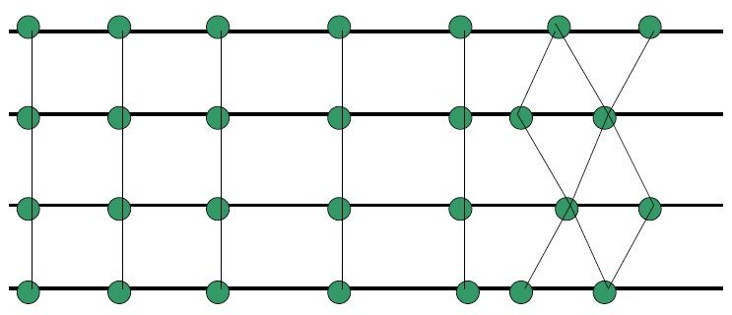
Művelési módok a koronatípusok szemszögéből
Kötésvázlatok az ültetvényekben: a.) négyzetes b.) téglalap c.)háromszög
a.)
b.)
c.)

Slide 13
Korona típusok kialakítása és fenntartása metszéssel
A metszés fogalma és céljai
A metszés a fitotechnika(a növényi részekkel közvetlen kapcsolatban lévő termesztési beavatkozások összessége) egyik eleme, a hajtásrendszeren végzett rendszeres visszavágások folyamata. A gyümölcstermelésben a legfontosabb agrotechnikai eljárásokhoz tartozik, melynek célja, hogy egyensúlyt teremtsen a növekedés és terméskötődés között.
Metszés csoportosítása célja szerint
•koronaforma kialakítása
•gyorsított termőrefordítás 1. Alakító metszés
•termőképesség fenntartása
•vegetatív-generatív egyensúly fenntartása 2. Karbantartó-ritkító-termőre metszés
•gyümölcsminőség javítása
•növényvédelem hatékonyságának fokozása 3. Ifjító metszés
Notes:
Korona típusok kialakítása és fenntartása metszéssel
A metszés fogalma és céljai
A metszés a fitotechnika(a növényi részekkel közvetlen kapcsolatban lévő termesztési beavatkozások összessége) egyik eleme, a hajtásrendszeren végzett rendszeres visszavágások folyamata. A gyümölcstermelésben a legfontosabb agrotechnikai eljárásokhoz tartozik, melynek célja, hogy egyensúlyt teremtsen a növekedés és terméskötődés között.
•koronaforma kialakítása
•gyorsított termőre fordítás
•termőképesség fenntartása
•vegetatív-generatív egyensúly fenntartása
•gyümölcsminőség javítása
•növényvédelem hatékonyságának fokozása
Metszés csoportosítása célja szerint:
Alakító metszés
A gyümölcsfák ültetése te után a koronát koronaalakító metszéssel neveljük ki. Cél, hogy a kívánt koronaforma kialakuljon, minél nagyobb legyen a fa termőfelülete, minél erőteljesebb ágak alakuljanak ki, hogy a termést elbírják, valamint a hajtásrendszer minden részét érje a napfény. A visszametszett korona vesszők vagy suhángok igen sűrűn hajtanak ki. Ha ezeket nem ritkítjuk meg, a fa koronája túlságosan elsűrűsödik. Az alakító metszésnek törzskialakító és erősítő hatása is van. Az erős törzs képes az ágrendszert megfelelően kifejleszteni és hordani a termést. A metszés ideje még a nyugalmi időszakban történik, általában kora tavasszal.
2. Karbantartó-ritkító –termőre metszés
Az intenzív gyümölcstermesztésben nagyon fontos a kialakított korona forma fenntartása és a folyamatos termőegyensúly azaz a vegetatív és generatív szervek növekedésének harmonizálása. Ennek érdekében szükségszerű éves karbantartó metszést végezni ami elsősorban a korona ritkításában és a termőgalyazat fenntartásában folyamatos részleges ifjításában nyilvánul meg. Ugyan az egyes gyümölcsfajok és ezen belül akár a fajták karbantartó metszésében különbségek vannak általában érvényes, hogy a metszés során eltávolítjuk: a. korona belsejébe irányuló ágakat b. a konkurens ágakat-vesszőket c. talaj és sorközművelésnél útban levő ágakat d. száraz ,beteg letört ágakat e. erős növekedésű ún. Vízhajtásokat fattyúvesszóket.
3. Ifjító metszés
Idősebb fáknál a korona elöregedése és felkopaszodása teszi szükségessé a metszést. Csak az a fa ifjítható meg, amelynek gyökérzete és törzse, vastag ágai épek, egészségesek. Ha ez nincs így, akkor a legjobb a fát kivágni. Az ifjítás szükségességét a fa azzal jelzi, hogy sok gyökér vagy tősarjat hoz, és a fa koronája sok vízhajtást nevel.
Az ifjító metszés időpontja almatermésűeknél a lombhullástól a rügypattanásig tart. Ugyanez csonthéjasoknál augusztus második felétől szeptemberig tart.
Idősebb korban feltétlenül szükségessé válik az ifjítás. A modern intenzív gyümölcsösökben a folyamatos termőre-karbantartó metszés gyakorlatilag részleges ifjítást is takar.
Gyümölcsfák metszési ideje
A gyümölcsfák metszésének az ideje almatermésűek (alma, körte, birs) esetében februárban lehetséges, amennyiben a nappali hőmérséklet nem csökken nulla Celsius fok alá.
A csonthéjasok (őszibarack, meggy, szilva, sárgabarack, cseresznye) metszésének az ideje pirosbimbós állapotban van, amikor kissé megindul a nedvkeringés. Ilyenkor ugyanis könnyebben gyógyulnak a sebek. A tenyésznyugalmi időszakban fás metszésről beszélünk a vegetációs időszakban elvégzett metszést amit a gyakorlatban minden gyümölcsfajnál alkalmazhatunk zöld metszésnek nevezzük.

Slide 14
Korona típusok kialakítása és fenntartása metszéssel
Termőrészek megismerése
a növekedés és a metszés
törvényszerűségeinek ismerete
alapfeltétele a szakszerű
metszés elsajátításának.
Kép forrása:https://adoc.pub/queue/gymlcsfelek-testalakulas-szerinti-csoportositas-gymlcsfelek-.html

Slide 15
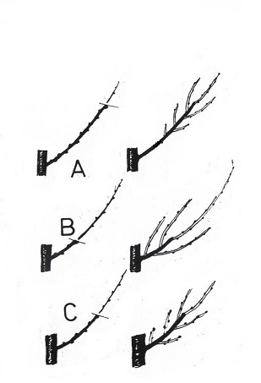
Korona típusok kialakítása és fenntartása metszéssel
A metszés erősségének hatása a növekedésre
A – gyenge-sekély metszés
B – erős-mély metszés
C – közép erős metszés
Kép forrása: Tvarovanie korún ovocných stromov –učebné pomôcky ´87,Banská Bystrica 1984
Notes:
A metszés erősségének hatása a növekedésre
A - gyenge-sekély metszésnél a vesszőből kis kb. egyharmadnyi részt vágunk le. Akkor alkalmazzuk amikor nem erőteljes növekedést szeretnénk elérni hanem csak rövidebb termőképletekkel való berakódást.
B – erős-mély metszésnél a vessző alapvetően nagyobb részét vágjuk le mintegy kétharmadát. Ennek a metszésnek hatására a meghagyott rész rügyeiből előtörő hajtások erőteljes növekedésnek indulnak
C – közép erős metszésnél a vessző felét vágjuk le aminek köszönhetően hajtásnövekedést és termőrészképződést is elérhetünk.

Slide 16
Korona típusok kialakítása és fenntartása metszéssel
A hajtások növekedése a vessző szögállásának függvényében. A vessző elágazási szöge (a), valamint a
leívelés (b) hatása a hajtásnövekedésre
és a terméshozásra. (Csider, 1978)
a.)
b.)
Képek forrása:https://adoc.pub/queue/gymlcsfelek-testalakulas-szerinti-csoportositas-gymlcsfelek-.html
Notes:
A hajtások növekedése a vessző szögállásának függvényében.
A hajtáshelyzet megváltoztatása, a függőleges, illetve felfelé irányuló hajtások vízszinteshez, vagy ahhoz közelítő irányú leívelése, lekötözése, lehajtása, a vesszők kitámasztása:
csökkenti a növekedési erélyt, azaz a hajtásnövekedést;
növeli a termőrügyképződést;
korábbra hozza a termőre fordulást
másodrendű hajtásképződésre készteti a növényt
A hajtások helyzetétől, szögállásától függ azok növekedése és termőrész berakódása. Ezek között igen jelentősek a különbségek. A függőleges helyzetű, csúcsrügyből tör elő a legerősebb hajtás. Ezt követik az alatta levő oldalrügyekből keletkezett hajtások. A vessző alapja felé fokozatosan csökken a hajtásnövekedés erélye és növekedik a hajtások elágazásának szöge. Ez a hajtásnövekedési sajátosság a csúcsdominanciával magyarázható. A vízszintessel 45 °-os szöget bezáró helyzetű vesszők növekedési sajátossága hasonló a függőlegesekéhez, csak itt a vesszők felső oldalán hosszabb hajtások keletkeznek. A vízszintessel 30 °-os szöget bezáró vesszőkön csúcs és alapi hajtásnövekedési dominancia figyelhető meg. A középső rész felé haladva csökken a hajtásnövekedés erélye és növekszik a termőrész berakódás. Ezek az ismeretek jól felhasználhatók a korona kialakítása folyamán és később a termőrészek fenntartásában is.

Slide 17
Metszést helyettesítő eljárások
Olyan metszés nélküli technikák melyeknek szerepe a korona formálásában a termőrészek kialakulásában valamint a termésegyensúly fenntartásában van.
hajtáshelyzet megváltoztatása
ágkitámasztás
pincírozás(hajtásválogatás)
hajtáscsavarás
hajtásmegtörés
bemetszés, gyűrűzés
sebkezelés
virág-és termésritkítás
kémiai növ.szabályozás
Notes:
Metszést helyettesítő eljárások
Olyan metszés nélküli technikák melyeknek szerepe a korona formálásában a termőrészek kialakulásában valamint a termésegyensúly fenntartásában van.
hajtáshelyzet megváltoztatása
A metszést helyettesítő eljárás a lekötözés. Ismeretes a fás évelő növények vesszőinek az a tulajdonsága, hogy a függőlegesen állók erősen hajtanak, de rajtuk termőrügy és termés alig képződik. Ezzel szemben a vízszintesen álló vesszök kevésbé nőnek, viszont sok termőrész alakul ki rajtuk. A hajlítást csipesszel ellátott betonnehezékkel is el tudjuk érni
Ágkitámasztás
Az érő gyümölcs súlya alatt a fák koronája szétterül, az ágak víz-szintesre kényszerülnek és lehajlanak. Egyes esetekben a termés alatt a túlterhelt ágak letörnek, lerepednek. Ennek elkerülése céljából támaszuk fel a fákat karókkal, rudakkal vagy lécekkel.
pincírozás(hajtásválogatás)
Hajtások visszacsípése (pincírozás) már egy más jellegű munka. Ilyenkor 6-8 levélre metsszük vissza a hajtásokat, vagyis a hajtás tenyésző csúcsot is levágjuk, ezáltal ezek a hajtások hosszban az adott évben már nem fejlődnek tovább. A megmaradt hajtás innentől csak erősödni fog, és a megmaradt levelek hónaljában lévő nyári rügyekből később másodrendű hajtások lesznek, míg az alsó levelek hónaljában lévő rügyekből termőágak.
Vitorla visszacsípése -A vitorla a növekvő hajtás csúcsi része, amely picit mindig visszagörbül (jelezvén, hogy friss hajtás) ennek visszacsípése mintegy 2-3 hétre szünetelteti a növekedést
hajtáscsavarás és hajtásmegtörés
A fásodásnak induló hajtás megcsavarásával , megroppantásával vagy megtörésével pár hétre megállítjuk a fejlődésben ezáltal a megerősödésben míg a térbeli elhelyezkedése is módosul. A törés alatti részből másodrendű hajtás is fejlődhet.
bemetszés
Az erős növekedésű, vagy későn termőre forduló fáknál alkalmazott eljárás, a hajtásnövekedés mérséklésére. A bemetszések gátolják a tápanyagok
áramlását a gyökerek felé, ennek következtében csök ken a hosszú hajtások képződése.
gyűrűzés
túl erős növekedés csökkentésére, ill. ezzel arányosan a termőalapok növelésére évszázadok óta alkalmazott eljárás, amely a háncsrész folytonosságának átmeneti vagy tartós megszakításával a gyűrűzés fölötti koronarész asszimilátum bőségét időzi elő. A tenyészidő kezdetekor célszerű vékony, rozsdamentes dróttal a kívánt koronarészt (törzs, esetleg oldalelágazások) meggyűrűzni nem túl erős szorítással. Ősszel feltétlenül el kell távolítanunk a drótot, mert olyan mértékben beékelődhet a vastagodó képlet háncsába, hogy később már nem, vagy csak nehezen távolítható el.
sebkezelés
A sebkezelés célja a metszés által keletkezett sebek és a hegszövet (kallusz) védelme a kórokozókkal (gombák, baktériumok) és károsítókkal (pl. Synonthedon sp.) szemben. Nagy jelentősége van tehát a sebek sebkezelő anyagokkal történő beecsetelésének. A sebkezelés mindenek előtt szövetbarát anyagokkal történik, mely lehetőleg baktericid és fungicid, valamint kalluszképződést serkentő hatóanyag tartalommal rendelkezzen.
virág-és termésritkítás
Célja a virág szám és túlkötődött gyümölcsök megritkítása a szakaszosság mérséklése és a gyümölcsminőség javítása. Almánál, körténél termőrészenként csak egy, a legnagyobb gyümölcsöt hagyjuk meg, őszibaracknál és kajszinál a gyümölcsöket 5-8 cm-es távolságra, ritkítjuk.
kémiai növ.szabályozás
Kémiai növekedésszabályozást valamilyen növekedést serkentő vagy gátló szer használatával végezzük. A gyakorlatban pl. a termőrészek – rügyek képződésének serkentésénél vagy a virágritkításnál terjedt el.

Slide 18
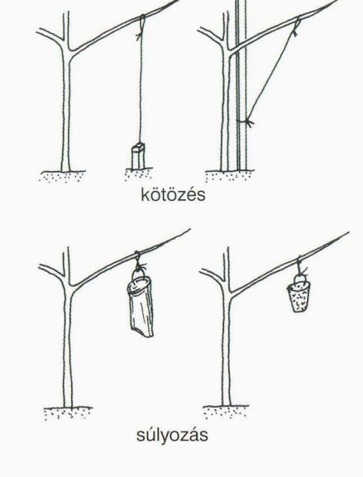
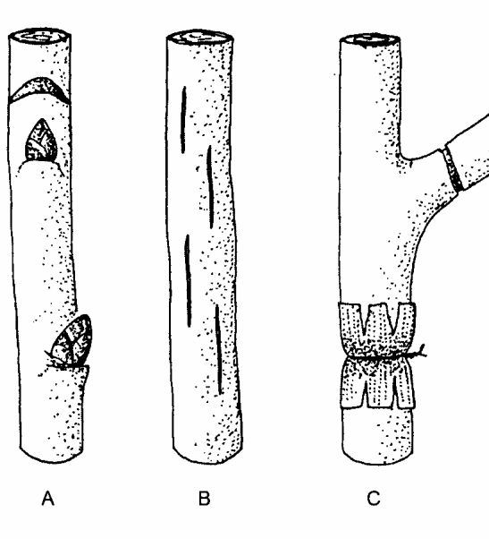
Metszést helyettesítő eljárások
Kötözés és súlyozás A- rügy feletti B- hosszanti C-gyűrűzés
bemetszés bemetszés
Képek forrása:https://adoc.pub/queue/gymlcsfelek-testalakulas-szerinti-csoportositas-gymlcsfelek-.html

Slide 19
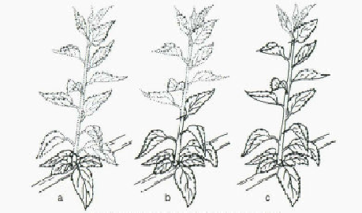
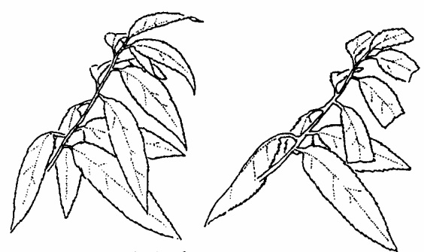
Metszést helyettesítő eljárások
Hajtás visszacsípése Vitorla visszacsípése
Képek forrása:https://adoc.pub/queue/gymlcsfelek-testalakulas-szerinti-csoportositas-gymlcsfelek-.html

Slide 20
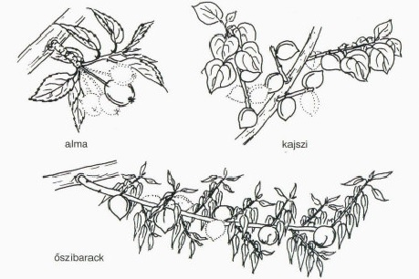
Metszést helyettesítő eljárások
Gyümölcsritkítás
Kép forrása:https://adoc.pub/queue/gymlcsfelek-testalakulas-szerinti-csoportositas-gymlcsfelek-.html

Slide 21
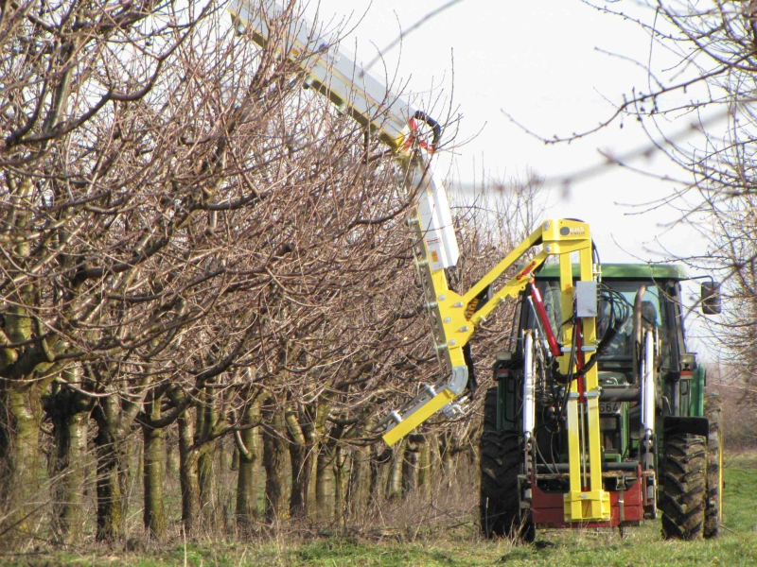
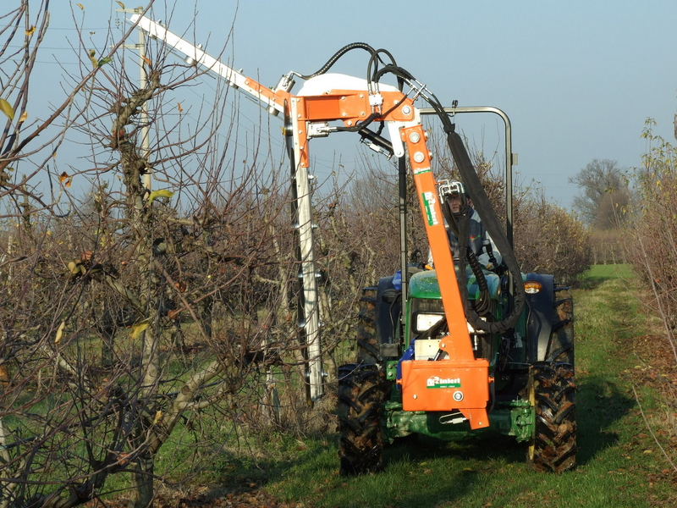
Metszés gépesítése a gyümölcsültetvényekben
Tárcsás síkfalmetszők
Kép forrása:https://gepmax.hu/hir/kms-sikfalmetszo-gepek-a-magyar-ultetvenyekben/
Kép forrása:https://agrolanc.hu/hu/termekek/mezogazdasagi/reszletek/rinieri-orp-sikfalmetszok/
Notes:
Metszés gépesítése a gyümölcsültetvényekben
A gépi metszés és a gépi gyümölcsritkítás nem tudja teljes egészében kiváltani a kézi munkát! Hatékonyan be lehet illeszteni azokat a termesztés technológiába, de kézi munkával mindig ki kell egészíteni. Ezért hívjuk inkább „gépi előmetszés”-nek és „gépi előritkítás”-nak ezeket a műveleteket. Ha rendszeresen csak géppel metszünk, azzal a korona gyors elsűrűsödését érjük el. A cél pedig pontosan az ellenkezője, ritka, szellős koronaszerkezet kialakítása, amelybe jól bejut a fény, és a növényvédelmi munkák is hatékonyan elvégezhetők. A ritkító gépek munkája sem megfelelő önmagában az optimális gyümölcsterhelés beállításához. Kézi munkával kell azt korrigálni.
A síkfalmetsző gép elsősorban fűrésztárcsákkal alkalmas az ipari ültetvények gépi metszésére. Ezek a tárcsák7 cm átmérőig képesek gyorsan dolgozni (a vágókéses verzió kimondottan csak a zöld, puha vesszök metszésére alkalmas – míg az alternáló késes verzió nagyon lassú, és nem képes nagyobb vastagságokkal megbirkózni).Természetesen a gép felső vágósíkját a függőleges helyzetből egészen a vízszintes helyzetig változtathatjuk.
A virágritkító gépet elsősorban alma ültetvényekben használják, de sikereket értek el már kajszi és őszibarack ültetvényekben is. A gép ún. verőpálcák segítségével ritkítja a virág felületet.
A gépesített kézi metszőollók nagy segítséget jelentenek a metszési munkálatoknál hiszen megsokszorozzák a metszés hatékonyságát így az ültetvények metszésének ideje is lerövidül ezáltal a metszés költségei is csökkenek. Nem elhanyagolható, hogy a kéz izületei,izmai kisebb terhelésnek van kitéve ezáltal óvva a dolgozók fizikai leterhelését is. Működési elvük alapján a gépesített metszőollókat két csoportba oszthatjuk : 1. Pneumatikus metszőollók 2. Elektromos metszőollók A pneumatikus metszőollók működésükhöz szükséges energiát egy kompresszor által előállított sűrített levegő közvetíti. A kompresszor egy kisebb kertben lehet elektromos is, egy nagyobb szőlőskertben vagy gyümölcsösben robbanómotoros, hogy függetlenedhessünk az elektromos hálózattól. Egy üzemi ültetvényben a kompresszor a traktoron van, az erőleadó tengely hajtja, és akár 12 ember is csatlakozhat a géphez a metszőollójával. Sajnos hátrány, hogy a traktor és a kompresszor zajosak, javasolt hosszú távon a fülvédők használata.
Az elektromos metszőollók. Egyre jobban elterjednek, egyrészt a nagy piaci kínálat, másrészt viszonylagos olcsóságuk miatt. Az ollókat ebben az esetben elektromos motor működteti, a munkásnak csak a vezérlő gombokat kell nyomogatnia. Fontos tényező a vezérlő automatika, mely lealítja a vágást, ha az olló nem képes levágni az ágat. Ennek az automatikának a hiányában (az ilyen ollók általában olcsóbbak) problémás lehet a vastag (25 mm-nél vastagabb) ágak vágása, mert az olló beragadhat, a motor kiéghet, a szerkezet eltörhet. Ezek az ollók teljesítménytől függően 5–60 mm átmérőjű részek vágására alkalmasak.

Slide 22
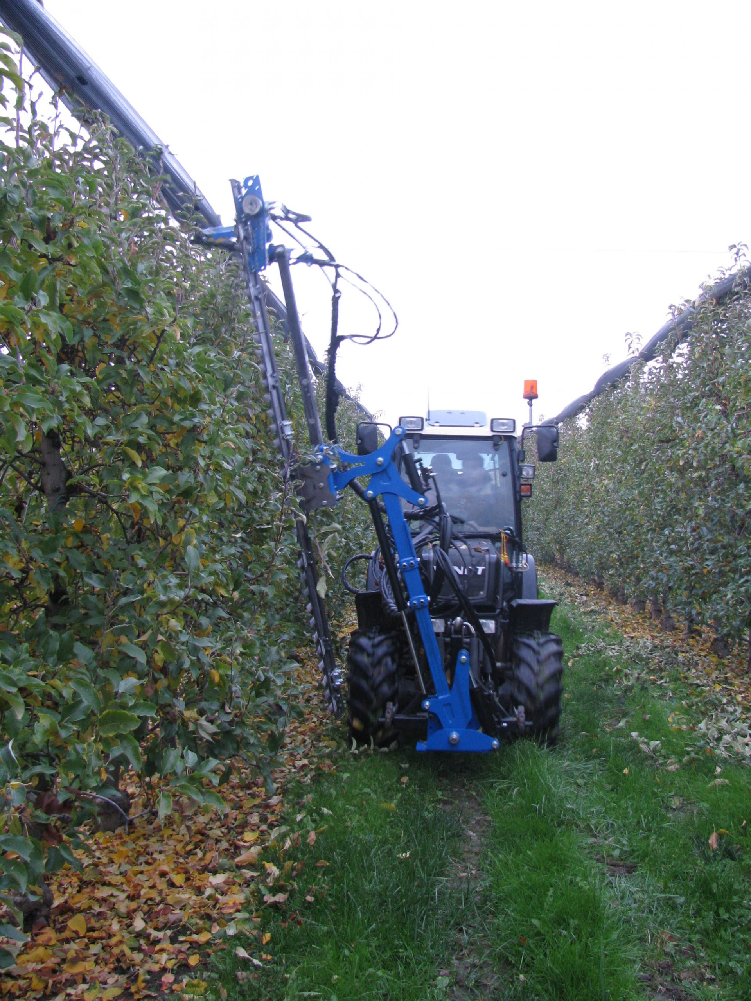
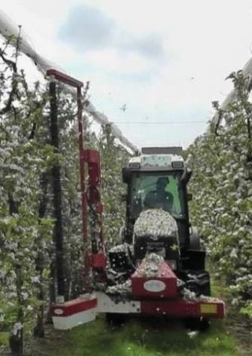
Metszés gépesítése a gyümölcsültetvényekben
Alternáló kaszakaros síkfalmetsző Virágritkító
Kép forrása: https://penda.hu/termek/vbc-bf-f-alternalo-kaszakaros-csonkazo-gyumolcsosbe/
Kép forrása:https://oslavanslovakia.sk/edward-250---ukazka

Slide 23
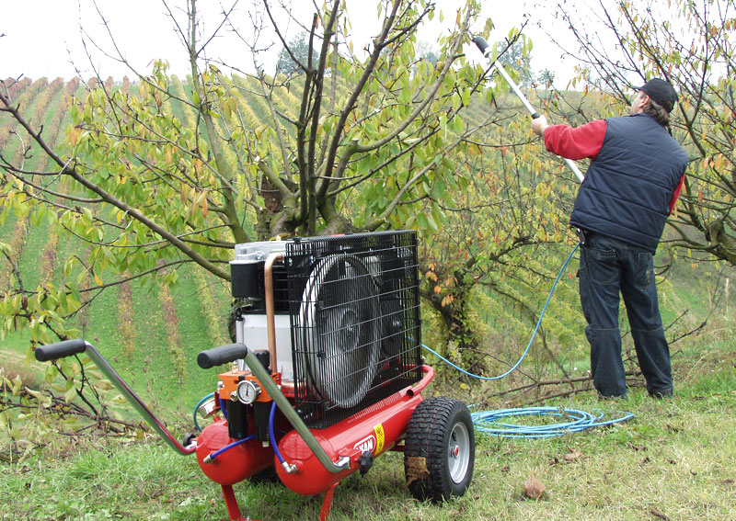
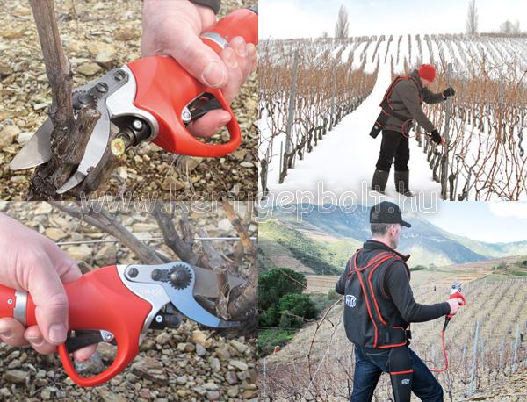
Metszés gépesítése a gyümölcsültetvényekben
Pneumatikus metszőolló Elektromos metszőolló
Kép forrása”https://www.agronaplo.hu/termekinformaciok/metszes-gyorsan-kenyelmesen
Kép forrása :http://www.felco.hu/elektromos_metszollo/felco_801_metszoollo.html

Slide 24
Gyakorló kérdések
Mit eredményez a helytelen korona kiválasztás és szakszerűtlen metszés?
Milyen koronatípusokat használunk az intenzív gyümölcstermesztésben?
Mik az intenzív művelési mód főbb jellemvonásai?
Mi a célja a karbantartó – ritkító metszésnek ?
Milyen típusú síkfalmetszőket alkalmaznak a gyakorlatban?
Notes:
24

Slide 25
Felhasznált irodalom, hivatkozások jegyzéke
dr.Cselőtei László-dr.Csider László –Csáky Antal Kertészet,Mezőgazdasági kiadó Budapest 1978
dr.Gyúró Ferenc A gyümölcstermesztés alapjai, Mezőgazdasági kiadó Budapest 1974
dr.Kállay Tamásné Gyümölcsösök termőhelye , Mezőgazda kiadó Budapest 2014
dr. Soltész Miklós Integrált gyümölcstermesztés ,Mezőgazda Kiadó 1997
Dr.Molnár Lajos Gyümölcsfák metszése,Dánszentmiklósi Gyümölcstermesztési Szaktanácsadó Kft.,1994 ANTOLÓGIA nyomda
DR. GONDA ISTVÁN VASZILY BARBARA GYÜMÖLCSTERMESZTÉS Debreceni Egyetemi Kiadó 2014
R.P.Kudriavec Tvarovanie a rez ovocných drevín,Príroda, Bratislava 1981
Ing,Otto Schuchman Ovocinárstvo ,Príroda, Bratislava 1986
Ing.Imrich Žuži CSc.Tvarovanie korún ovocných stromov –učebné pomôcky ´87,Banská Bystrica 1984
Dr.habil. Lantos ferenc GYÜMÖLCSTERMESZTÉS I . pdf BSc. képzés részére Tananyagfejlesztés EFOP-3.5.1-16-2017-00004 azonosítószámú pályázat
https://docplayer.hu/7847496-A-gyumolcsfak-metszese.html
https://docplayer.net/47389950-Mendelova-univerzita-v-brne-zahradnicka-fakulta-v-lednici.html
https://adoc.pub/queue/gymlcsfelek-testalakulas-szerinti-csoportositas-gymlcsfelek-.html
http://ujkert.mkk.szie.hu/sites/default/files/files/gy%C3%BCm-korona.pdf
https://agrolanc.hu/hu/termekek/mezogazdasagi/reszletek/rinieri-orp-sikfalmetszok/
https://gepmax.hu/hir/kms-sikfalmetszo-gepek-a-magyar-ultetvenyekben/
https://penda.hu/termek/vbc-bf-f-alternalo-kaszakaros-csonkazo-gyumolcsosbe/
https://oslavanslovakia.sk/edward-250---ukazka
https://www.agronaplo.hu/termekinformaciok/metszes-gyorsan-kenyelmesen

Slide 26
Fogalomtár
alany - a gyümölcstermő fák nem nemes gyökérzete és részleges törzse
sudár - a törzs meghosszabodott része ún. vezérág a koronában
extenzív - külterjes
Intenzív - belterjes

Slide 27
TAG-ek
Gyümölcsfák korona típusai
Gyümölcstermesztés módjai
Metszés törvényszerűségei
Metszés célja ,szerepe
Metszés gépesítése
Notes:
A témához kapcsolódó, előforduló főbb kulcsszavak
Szöveg: ennél a diánál nem releváns
27

